Slide 1
CHÀO MỪNG CÁC EM ĐẾN VỚI BUỔI HỌC NGÀY HÔM NAY

Slide 2
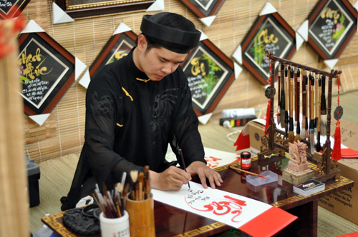
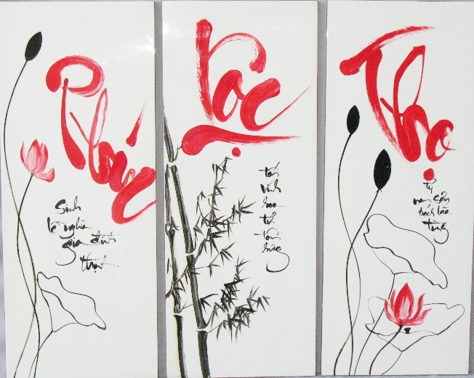
KHỞI ĐỘNG
Quan sát hình ảnh một số chữ thường treo trong nhà và trả lời câu hỏi: Em biết gì về những chữ này?

Slide 3

TIẾT 19,20:
VĂN BẢN 2. ÔNG ĐỒ
_ Vũ Đình Liên_

Slide 4
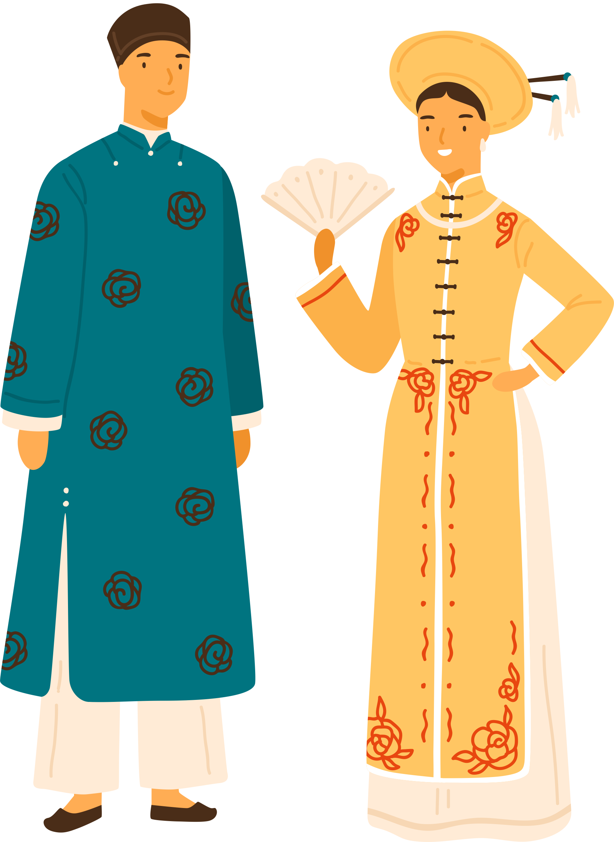

NỘI DUNG BÀI HỌC
I
ĐỌC-TÌM HIỂU CHUNG
II
ĐỌC-TÌM HIỂU CHI TIẾT
III
TỔNG KẾT

Slide 5
I.
ĐỌC
TÌM HIỂU CHUNG

Slide 6
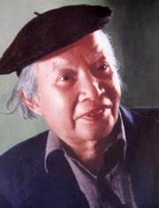
1. Tác giả
Vũ Đình Liên (1913 – 1996), sinh ra tại Hà Nội, quê gốc ở Hải Dương.
Là một trong những lớp đầu tiên của phong trào thơ mới, nhà giáo nhân dân Việt Nam.
Thơ ông mang nặng lòng thương người và niềm hoài cổ.

Slide 7

2. VĂN BẢN
Là tác phẩm tiêu biểu nhất trong sự nghiệp sáng tác của Vũ Đình Liên.
“Ông đồ là di tích tiều tụy đáng thương của 1 thời tàn” – trích Vũ Đình Liên.

Slide 8
Mở rộng kiến thức
Vũ Đình Liên từng học luật ở trường Bảo Hộ, từng làm tham tá thương chính ở Hà Nội, tức là rất hiện đại, rất “Tây học” nhưng lại làm thơ về ông đồ xưa. Nhà phê bình Hoài Thanh và Hoài Chân từng viết: “Trong làng thơ mới, Vũ Đình Liên là một người cũ”.
Đầu thế kỉ XX, nền Hán học (chữ nho) dần mất vị thế, bỗng chốc bước lạc hướng thời đại và bị bỏ quên. Cuộc sống tây hóa khiến người ta không còn vui sắm câu đối chơi tết nữa. Ông đồ vắng bóng và biến mất trên đường phố ngày tết và trong tâm trí của mọi người.

Slide 9


Mở rộng kiến thức
Bài thơ không bàn bạc về sự hết thời của chữ nho, nhà nho mà chỉ thể hiện tâm trạng ngậm ngùi, day dứt về sự tàn tạ, vắng bóng của ông đồ, của con người và của một thời đã qua.

Slide 10

Xuất xứ: sáng tác năm 1936, đăng trên tạp chí Tinh Hoa.
Thể thơ: 5 chữ
Gieo vần: vần cách
Giọng thơ: đều đặn, gấp gáp, tình cảm, góp phần thể hiện thành công chủ đề của bài thơ.
Ngắt nhịp: Nhịp thơ 2/3; 3/2
PTBĐ: Biểu cảm kết hợp với miêu tả và tự sự.

Slide 11
Nội dung: Viết về ông đồ thời vắng bóng. Nếu như trước kia ông đồ được mọi người yêu mến, ca ngợi thì nay đã bị quên lãng “qua đường không ai hay”.
Bố cục:
Phần 1 (2 khổ thơ đầu): Hình ảnh ông Đồ thời hoàng kim.
Phần 2 (2 khổ tiếp theo): Hình ảnh ông đồ dần rơi vào quên lãng.
Phần 3 (còn lại): Tâm trạng của tác giả.

Slide 12



? Em hiểu nhan đề “Ông đồ” như thế nào?

Slide 13
Ông đồ là những người thuộc nền văn hóa Nho học. Nhan đề bài thơ gợi ra hình ảnh về người viết thư pháp trên phố mỗi khi Tết đến xuân về.
Nhan đề đã thể hiện niềm ngậm ngùi, day dứt về cảnh cũ, người xưa.

Slide 14
II.
ĐỌC-TÌM HIỂU CHI TIẾT

Slide 15
1.
Ông đồ thời hoàng kim

Slide 16

Đọc 2 khổ thơ đầu của văn bản và trả lời câu hỏi:
Ông đồ xuất hiện vào thời gian nào? Ở đâu? Làm việc gì?
Ý nghĩa của từ “mỗi năm”, “lại”?

Slide 17
Hoàn cảnh: Xuất hiện khi tết đến xuân về, bên đường phố, viết câu đối thuê.
Khung cảnh: Hoa đào nở, phố đông người qua.
Hành động: Bày mực tàu, giấy đỏ.
Từ ngữ “Mỗi năm, lại“: Hình ảnh ông đồ đã trở nên thân quen, xuất hiện đều đặn giữa cảnh sắc ngày tết.

Slide 18
Đọc 2 khổ thơ đầu của văn bản và trả lời câu hỏi:
Thái độ của mọi người đối với ông đồ như thế nào?
Tài năng của ông đồ được thể hiện ở những câu thơ nào. Hãy phân tích?

Slide 19
Thái độ của mọi người: Ngợi khen, mến mộ, quý trọng ông “Bao nhiêu người thuê viết / Tấm tắc ngợi khen tài”.
Mọi người tìm đến ông không chỉ thuê viết chữ mà còn thưởng thức chiêm ngưỡng tài viết của ông.
Tài năng: Nét chữ phóng khoáng, bay bổng, mềm mại, uyển chuyển, uốn lượn sang trọng như chim phượng hoàng đang múa, như rồng đang bay trong mây.
Ông đồ như một nghệ sĩ đang trổ tài trước sự mến mộ của mọi người.

Slide 20
Nhận xét
→ Ông đồ là hình ảnh không thể thiếu, là trung tâm của sự chú ý và là đối tượng của sự ngưỡng mộ.
→ Ông đồ thời đắc ý khi các nhà Nho được coi trọng, ngưỡng mộ vì tài năng, học vấn.

Slide 21
2.
Ông đồ thời Nho học lụi tàn

Slide 22

HOẠT ĐỘNG CẶP ĐÔI
Tìm các chi tiết miêu tả khung cảnh, hành động của ông đồ.
Nêu cảm nhận của em khi đọc những dòng thơ:
    “Giấy đỏ buồn không thắm
    Mực đọng trong nghiên sầu”
    “Lá vàng rơi trên giấy
    Ngoài trời mưa bụi bay”.

Slide 23
Khung cảnh:
Miêu tả không gian, cho thấy sự tàn lụi của Nho học ngày càng rõ nét.
Mỗi năm mỗi vắng
Người thuê viết nay đâu?
Câu hỏi tu từ để hỏi thời thế cũng chính là tự vấn bản thân.

Slide 24



Biện pháp nhân hóa
Nhân hóa
“Giấy đỏ - buồn
nghiên - sầu”
Nỗi buồn tủi của ông đồ như thấm vào những vật vô tri, vô giác.
Hình ảnh tả cảnh gợi lên nỗi lòng của ông đồ:
“Lá vàng rơi” gợi sự cô đơn, tàn tạ, chia li.
“Mưa bụi bay” gợi sự ảm đạm, lạnh lẽo, buồn bã.
→ Miêu tả khung cảnh cũng chính là miêu tả tâm trạng cô đơn, buồn tủi của số phận.
Lá vàng rơi,
mưa bụi bay

Slide 25
HOẠT ĐỘNG CẶP ĐÔI
Hai khổ thơ tiếp theo đã sử dụng những biện pháp nghệ thuật nào?
Hình ảnh ông đồ ở hai khổ thơ sau có gì giống và khác với hai khổ thơ trước?

Slide 26

Biện pháp nghệ thuật:
Điệp từ “mỗi”.
Nhân hóa “giấy đỏ buồn”, “nghiên sầu”.
Câu hỏi tu từ “Người thuê viết nay đâu?”.
Ông đồ trơ trọi, lạc lõng, tội nghiệp giữa dòng đời.
Ông đồ thời suy tàn.

Slide 27
*Điểm giống và khác nhau ở hai khổ thơ sau với hai khổ thơ đầu:
- Điểm giống:
+Thời gian: tết đến xuân về
+Không gian: Ông đồ vẫn ngồi bên hè phố cùng mực tàu, giấy đỏ
(Gắng gượng duy trì sự tồn tại. Cố níu giữ nét đẹp của một sinh hoạt văn hóa cổ truyền)

Slide 28
- Điểm khác:
Ông đồ thời hoàng kim
Ông đồ thời lụi tàn
- Bao nhiêu người thuê viết
- Người thuê viết nay đâu
- Tấm tắc ngợi khen tài
- Qua đường không ai hay

Slide 29



Nhận xét
Sự đối lập khung cảnh với hai khổ thơ đầu: Mở đầu là khung cảnh tấp nập, nhộn nhịp nhưng giờ đây chỉ có ông đồ vẫn vậy, thời thế đã đổi thay. Vẫn là ông đồ xưa, vẫn tài năng ấy, nhưng giờ đâu không ai thuê viết, không ai ngưỡng mộ tài năng, học vấn của họ nữa. Trong khung cảnh ngày xuân, hình ảnh ông đồ hiện lên đìu hiu, buồn bã, lẻ loi giữa phố đông.

Slide 30

Trả lời câu hỏi
Khổ thơ cuối lặp lại những hình ảnh nào đã có ở khổ thơ đầu? Ý nghĩa của sự lặp lại đó?
Tại sao tác giả lại gọi ông đồ là “ông đồ xưa”?
“Năm nay hoa đào nở,
Không thấy ông đồ xưa.
Những người muôn năm cũ
Hồn ở đâu bây giờ?”
Tâm tư nhà thơ được thể hiện như thế nào trong hai câu cuối bài?

Slide 31
3. Nỗi niềm của tác giả
Một mùa xuân lại đến theo quy luật tự nhiên
“Năm nay đào lại nở”
Kết cấu đầu - cuối tương ứng chặt chẽ: Hình ảnh “hoa đào” làm nổi bật chủ đề: “Cảnh cũ người đâu” .
Sự thất thế, tàn tạ đáng buồn của ông đồ.

Slide 32
Ông đồ xưa: Hình ảnh ông đồ đã trở thành dĩ vãng, vắng bóng trong cuộc sống hiện đại.
Câu hỏi tu từ thể hiện nỗi niềm thương tiếc của nhà thơ với những ông đồ. Tiếc nuối nét đẹp văn hóa đã chìm sâu vào dĩ vãng.
Đó chính là tinh thần dân tộc, lòng yêu nước kín đáo của nhà thơ. Ông muốn nhắn nhủ thế hệ trẻ hãy giữ gìn và phát huy nét đẹp văn hóa của dân tộc

Slide 33
III.
TỔNG KẾT

Slide 34

1. Nội dung
Niềm thương cảm của tác giả trước một lớp người đang tàn tạ và nỗi nhớ cảnh cũ người xưa.
Tiếc nuối những giá trị tinh thần tốt đẹp đang bị lãng quên.
Khắc họa hình ảnh ông đồ, thể hiện nỗi tiếc nuối cho những giá trị văn hóa cổ truyền của dân tộc đang bị tàn phai.

Slide 35

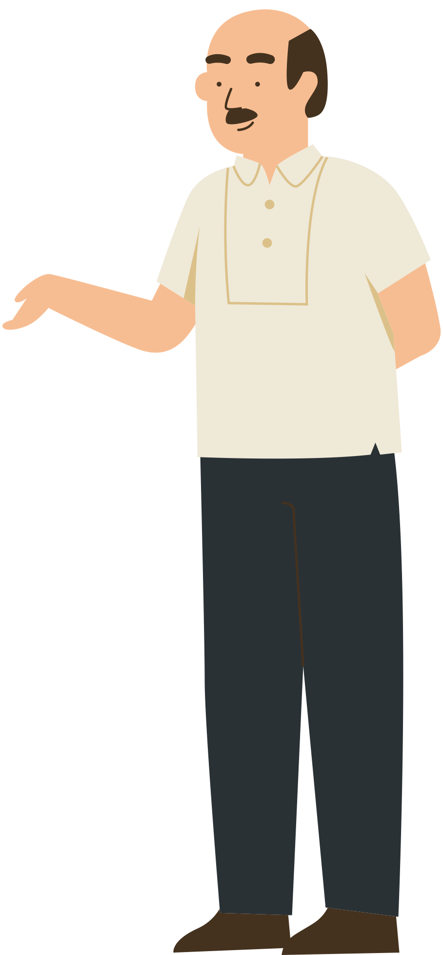
2. Nghệ thuật
Thể thơ ngũ ngôn hiện đại.
Kết cấu tương phản, có hình ảnh đầu cuối lặp lại
Ngôn ngữ thơ trong sáng, giản dị mà giàu sức gợi. Sử dụng hiệu quả các biện pháp tu từ.

Slide 36

LUYỆN TẬP
Hoàn thành bảng dưới đây để thấy được những điểm đối lập của hình ảnh ông đồ trong bài thơ.
Nội dung miêu tả | Quá khứ | Hiện tại
Không gian
Thời gian
Tình cảnh của ông đồ
Tâm trạng của ông đồ

Slide 37
Nội dung miêu tả | Quá khứ | Hiện tại
Không gian | Phố đông người qua → Khung cảnh đông vui và náo nức khi xuân về. | Nhưng mỗi năm mỗi vắng → Không gian vắng lặng.
Thời gian | Mùa xuân với hoa đào nở | Mùa xuân
Tình cảnh của ông đồ | Bao nhiêu người thuê viết Tấm tắc ngợi khen tài → Ông đồ được mọi người trọng vọng, ngưỡng mộ tài năng. | Ông đồ vẫn ngồi đấy Qua đường không ai hay → Ông đồ đã bị mọi người lãng quên.

Slide 38
Nội dung miêu tả | Quá khứ | Hiện tại
Tâm trạng của ông đồ | Hoa tay thảo những nét Như phượng múa rồng bay → Tâm trạng đầy đắc ý vì được trọng vọng. → Ông đồ mang hết tài năng của mình ra hiến cho cuộc đời. | Giấy đỏ buồn không thắm Mực đọng trong nghiên sầu → tâm trạng bẽ bàng, sầu tủi. Lá vàng rơi trên giấy Ngoài giời mưa bụi bay → Tâm trạng cô đơn, tàn tạ, buồn bã, tủi phận.

Slide 39

VẬN DỤNG
Qua bài thơ Ông đồ, em hiểu gì về tục “xin chữ” mỗi dịp Tết đến, xuân về. Nếu vẽ minh hoạ cho bài thơ, em sẽ vẽ hình ảnh nào?

Slide 40


HƯỚNG DẪN VỀ NHÀ
1
Ôn tập lại kiến thức đã học.
2
Học thuộc lòng bài thơ “Ông đồ”.
3
Soạn bài “Thực hành tiếng việt” (SGK tr.48).

Slide 41
CẢM ƠN CÁC EM ĐÃ CHÚ
Ý LẮNG NGHE BÀI GIẢNG!

